Slide 1
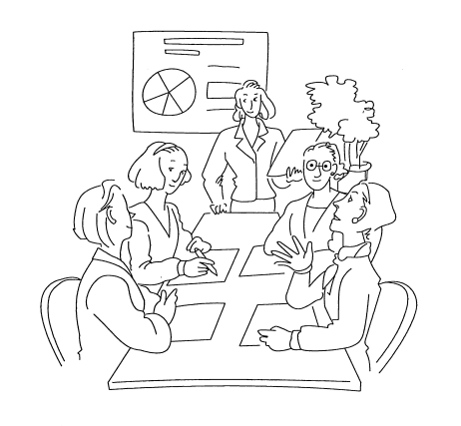
アクティブ・ラーニングのための
ビジネス・ケース教材集
ケース ５
「レジと農家が直結。売れる手応えがオンタイムで伝わり、より良いものをつくる意欲に」
愛媛県商業教育研究会
愛媛県マーケティング・ビジネス経済研究員会

Slide 3
Introduction
このロゴマークを知っていますか？

Slide 4
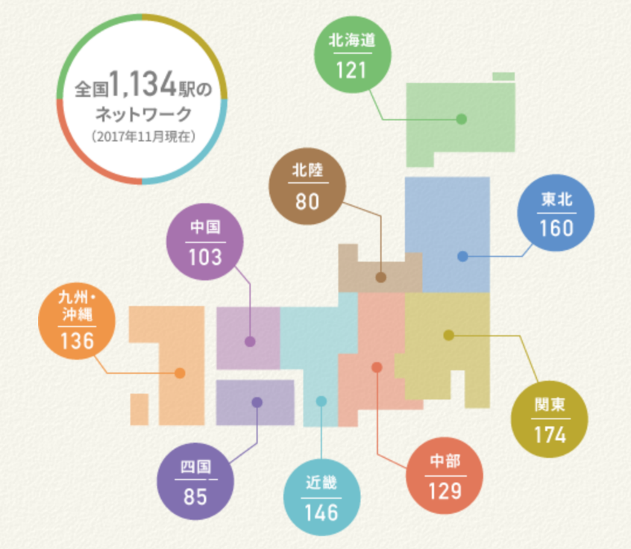
Introduction
道の駅
全国１，１３４個所
（2017/11/17現在）
〇安全で快適に道路を利用するための道路交通環境の提供、
地域のにぎわい創出を目的とした施設
〇基本コンセプト
「地域とともにつくる個性豊かなにぎわいの場」
〇３つの機能
「休憩機能」・５「情報発信機能」・「地域連携機能」
〇設置者は市町村等で、国土交通省道路局に申請し登録

Slide 5
Introduction
調べてみよう！
全国の「道の駅」

Slide 6
Introduction
全国モデル「道の駅」（Ｈ26選定 ６駅）
★★★
・既存の「道の駅」を対象に、国土交通大臣が選定
・観光、産業、福祉、防災等、地域資源の活用や地域の
課題解決を図るための地域のゲートウェイや地域セン
ターとして機能
・設定から一定年数（10年以上）、継続的に地域に貢献
「内子フレッシュパークからり」
（愛媛県 内子町）
【地元農家が中心となった商品開発、町内の農産品販売額の15％を占める】
○季節の農作物にあわせて加工商品を加工販売
○ＩＴを導入して鮮度を追及することで、安全安心な農産物提供システム
を構築

Slide 7
Thema
農業従事者の生産・販売活動の向上を目的に、
ＩＴ化推進の取組を地域に浸透させるためには？

Slide 8
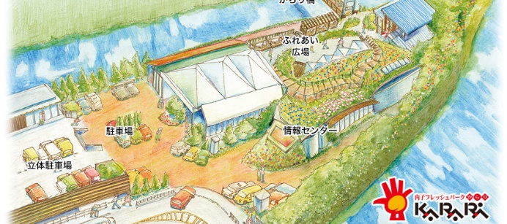
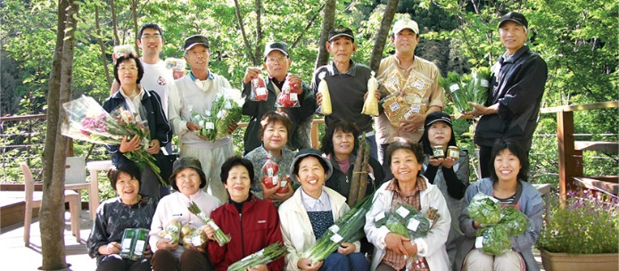
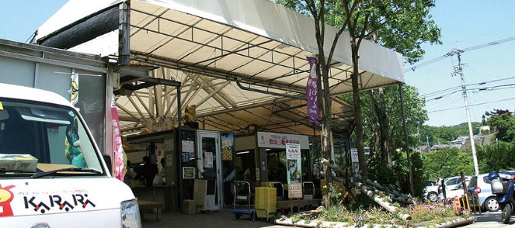
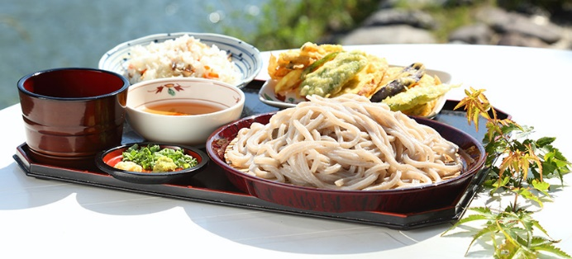
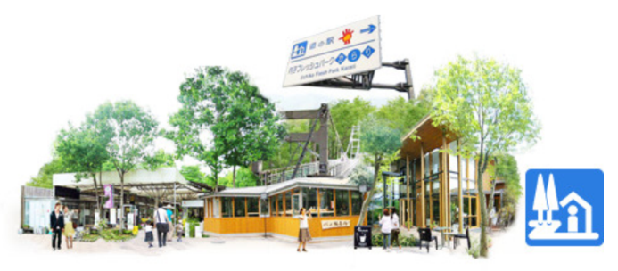
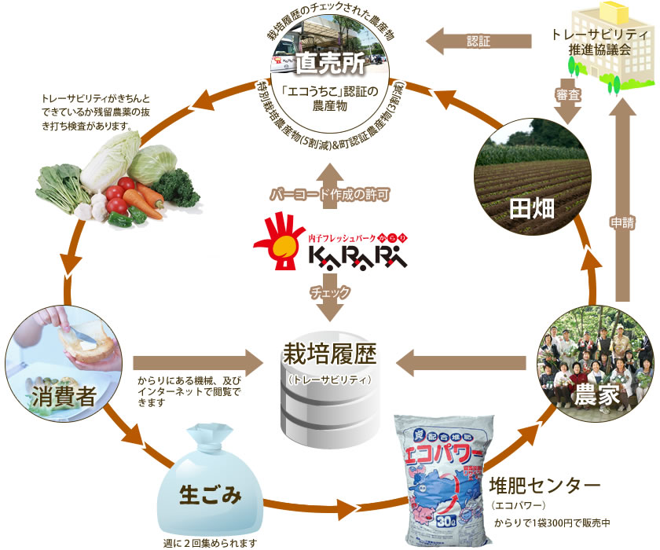
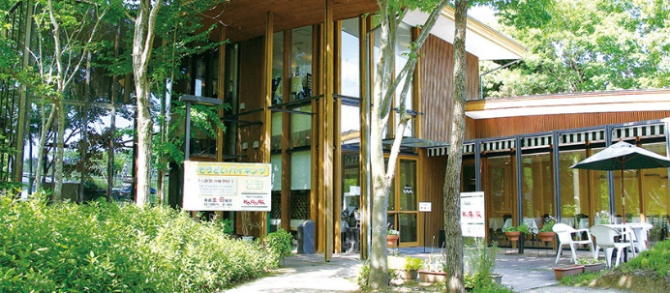
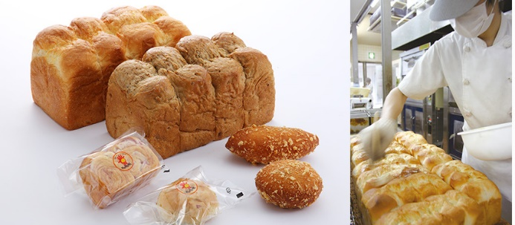
Pick Up
内子フレッシュパークからり

Slide 9
Pick Up
内子フレッシュパークからり
からりとは？
「果楽里」果物を楽しむ里、「花楽里」花を楽しむ里、「香楽里」香りを楽しむ里、「加楽里」加工することを楽しむ里。そして「カラリ」と晴れ晴れした気分、「カラリ」としたすがすがしい時間、「カラリ」とした爽やかな人間関係、出会いを楽しむという意味も含んでいます。
（内子フレッシュパークからり公式ホームページより）

Slide 10
Pick Up
内子フレッシュパークからり
シンボルマーク「手」
時代が移り、社会が変わっても人の基本は温もりです。 それを伝え、繋ぐ私の手、あなたの手、みんなの手、エネルギッシュに集えば何でもできる「太陽の手」。 からりはみんなの「小さな手」から始まります。
（内子フレッシュパークからり公式ホームページより）

Slide 11
Pick Up
内子フレッシュパークからり
からりと内子町のこだわり～食の安心・安全～
トレーサビリティ
エコ認証
資源循環型農業
（内子フレッシュパークからり公式ホームページより）

Slide 12
Pick Up
内子フレッシュパークからり
トレーサビリティ
からりでは、内子町の農産物「新鮮：安全：安心」を提供するため、生産者による生産履歴の開示をしています。開示された情報は直売所にある端末かからりのホームページ上で閲覧することができます。
生産履歴をチェックしてOKにならないとバーコードシール（値札）が印刷できません。つまり、からりでバーコードシールを貼って売られているということは、安心・安全のチェックをクリアした農産物、というわけです。
（内子フレッシュパークからり公式ホームページより）

Slide 13
Pick Up
内子フレッシュパークからり
エコ認証
内子町では堆肥による土づくりを基本とし、化学肥料及び化学合成農薬を、内子町栽培基準の５割以上（国のガイドラインによるもの）又は３割以上（内子町の独自基準）削減して栽培した農産物を「エコ内子（内子町特別栽培農産物）」として、内子町が認証するものです。
エコ内子のシールが貼ってあるものは、より安心・安全な野菜ということです。
（内子フレッシュパークからり公式ホームページより）

Slide 14
Pick Up
内子フレッシュパークからり
資源循環型農業
内子町とＪＡ愛媛たいきが協力し、畜糞に町内の家庭から出る生ゴミを加え、堆肥「エコパワー」を作りました。これを農産物の肥料として畑に蒔き、できた野菜を食べて、また生ゴミが出る。こうして資源循環型農業が構築されました。
（内子フレッシュパークからり公式ホームページより）

Slide 15
Pick Up
内子フレッシュパークからり

Slide 16
Activity①
【資料を読んで答えなさい】
「からりネット」導入の背景にあった
直売所運営上の課題は？（４つ）

Slide 17
Activity②
【資料を読んで答えなさい】
このケースにおけるＩＴ化の中において、
ハード面の取組は？（３つ）

Slide 18
Activity③
【資料を読んで答えなさい】
このケースにおける
ＩＴリテラシー向上のための取組は？

Slide 19
Activity④
【資料を読んで答えなさい】
ＩＴ経営推進のために行った経営者の取組は？

Slide 20
Activity⑤
【資料を読んで答えなさい】
「からりネット」導入の効果は？（５つ）

Slide 21
Activity⑥
【ディスカッション】
農業従事者の生産・販売活動の向上を目的に、
ＩＴ化推進の取組を地域に浸透させるためには？

Slide 22
Activity⑦
【プレゼンテーション】
農業従事者の生産・販売活動の向上を目的に、
ＩＴ化推進の取組を地域に浸透させるためには？

